Slide 1


ROTA NCM
Hybridspannfutter

Slide 2













Produktübersicht
Greifsysteme
Spanntechnik
Spannbacken
Stationäre
Spannsysteme
Drehfutter
Werkzeughalter
Systeme
Hydro-
Dehnspanntechnik
Handspannfutter
Kraftspannfutter mit Backenschnell-wechselsystem
Kraftspann-futter mit
Durchgangs-bohrung
Kraftspann-futter ohne
Durchgangs-bohrung
Pneumatische
Vorderend-futter
Lünetten
Schnellwechsel-systeme
Kunden-spezifische Lösungen

Slide 3






ROTA Übersicht
Kundenspezifische Lösungen
ROTA NCM
ROTA NCM-L
ROTA HSA
ROTA DFF
ROTA BEV
ROTA 4B
ROTA HSH

Slide 4
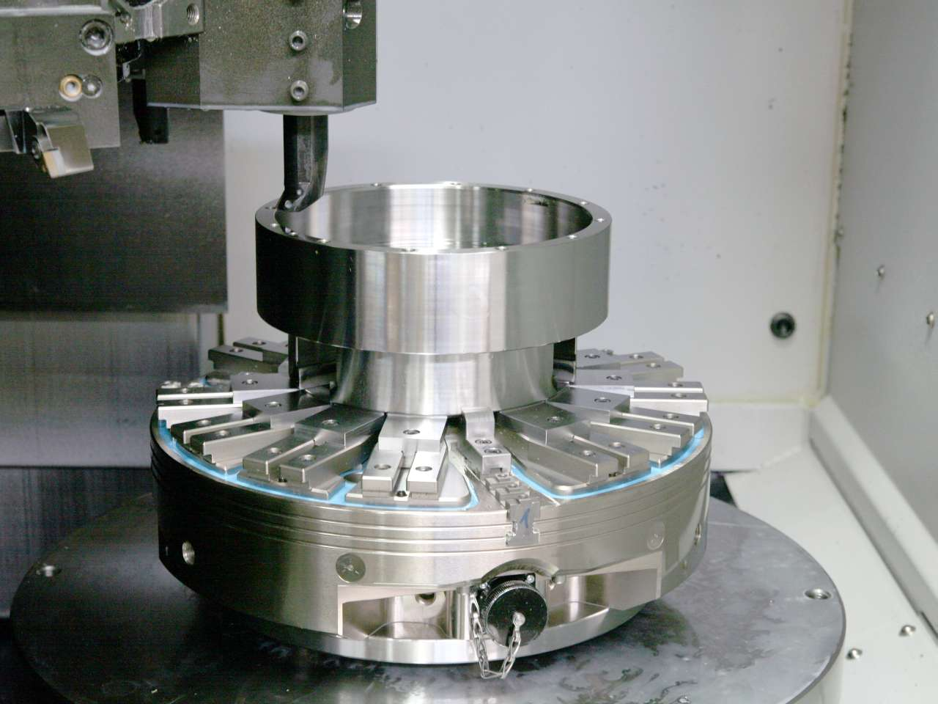
ROTA NCM
Anwendungsbeispiel
Spannmittel:
Hybridfutter ROTA NCM 400.
Merkmale/Anwendung:
Drei Zentrierbacken zentrieren das Werkstück vollautomatisch in Sekunden.
Werkstück: Pneumatikzylinder.
Bearbeitung: Fertigdrehen Kolbensitz.

Slide 5
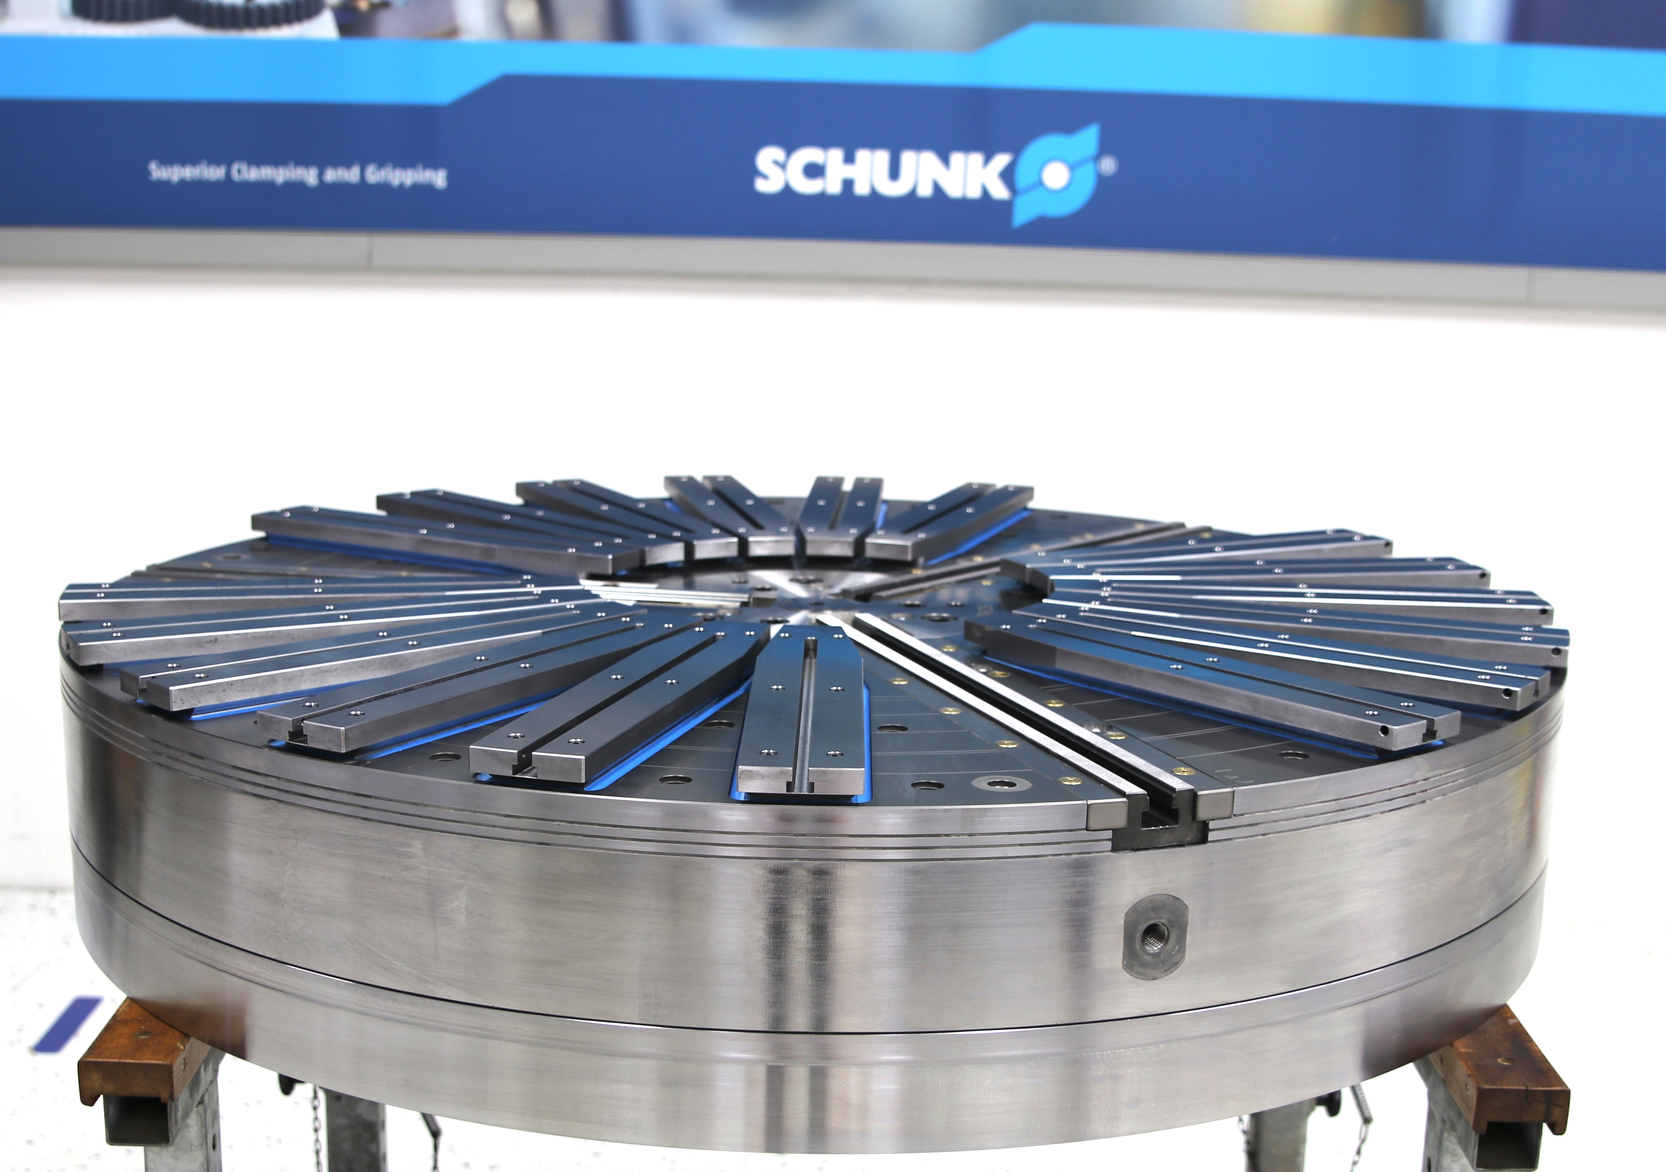
ROTA NCM
Anwendungsbeispiel
Spannmittel:
Hybridfutter ROTA NCM 1300.
Merkmale/Anwendung:
Drei Zentrierbacken zentrieren das Werkstück vollautomatisch in Sekunden.
Zentrierfutter ROTA NCO.

Slide 6
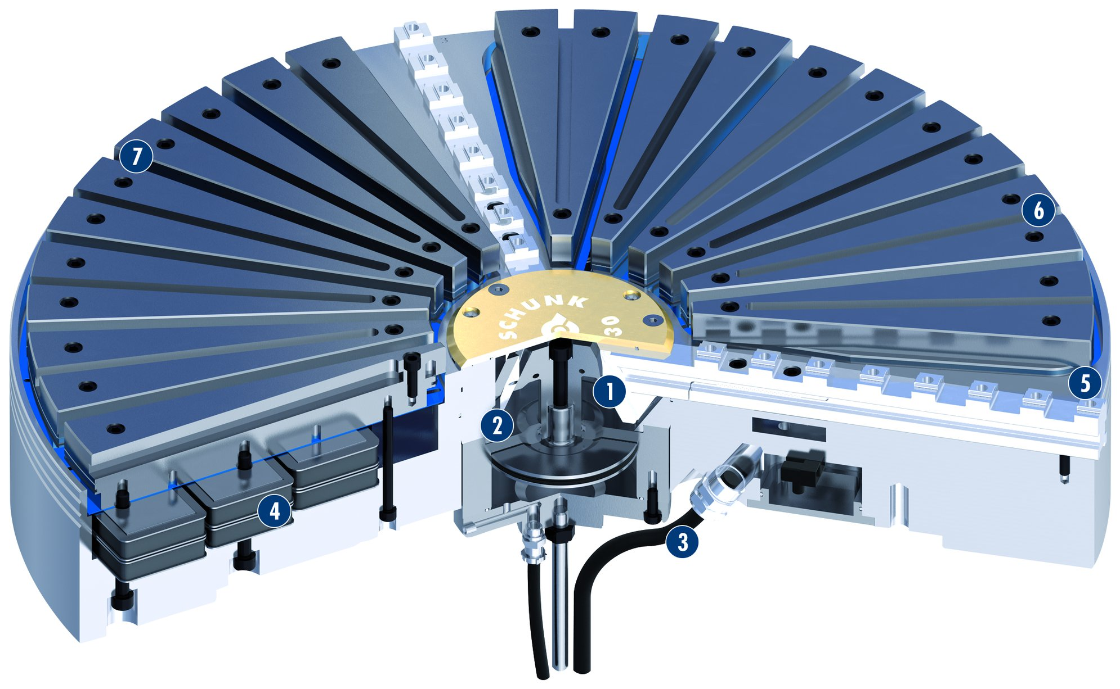
ROTA NCM
1
Gekapseltes Zentrierfutter
Integrierter Betätigungszylinder
Energieversorgung
Magnetsystem
Grundbacken
Überdrehbare/auswechselbare Polschuhe
T-Nuten
7
2
6
3
4
5
1
5
6
2
4
7
3

Slide 7
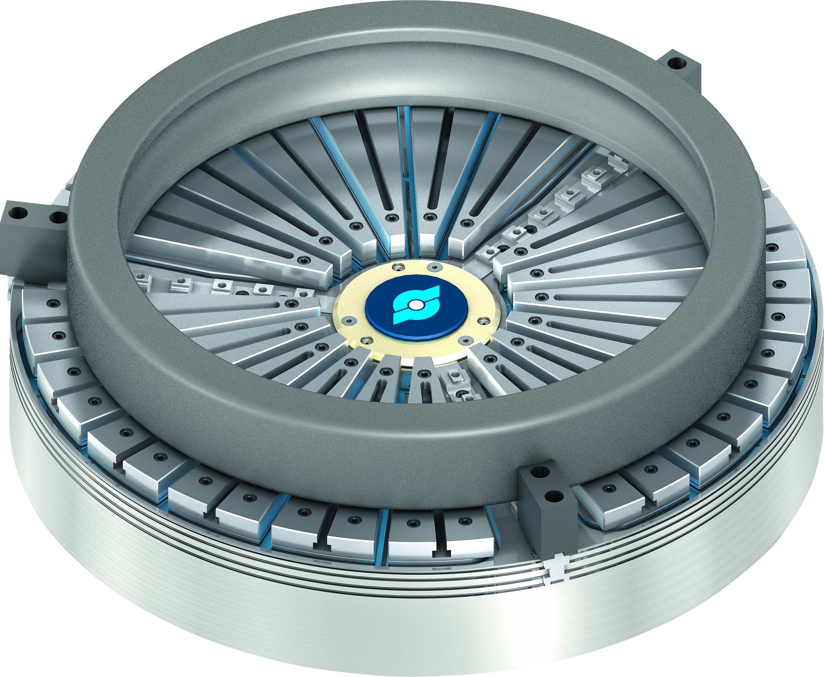
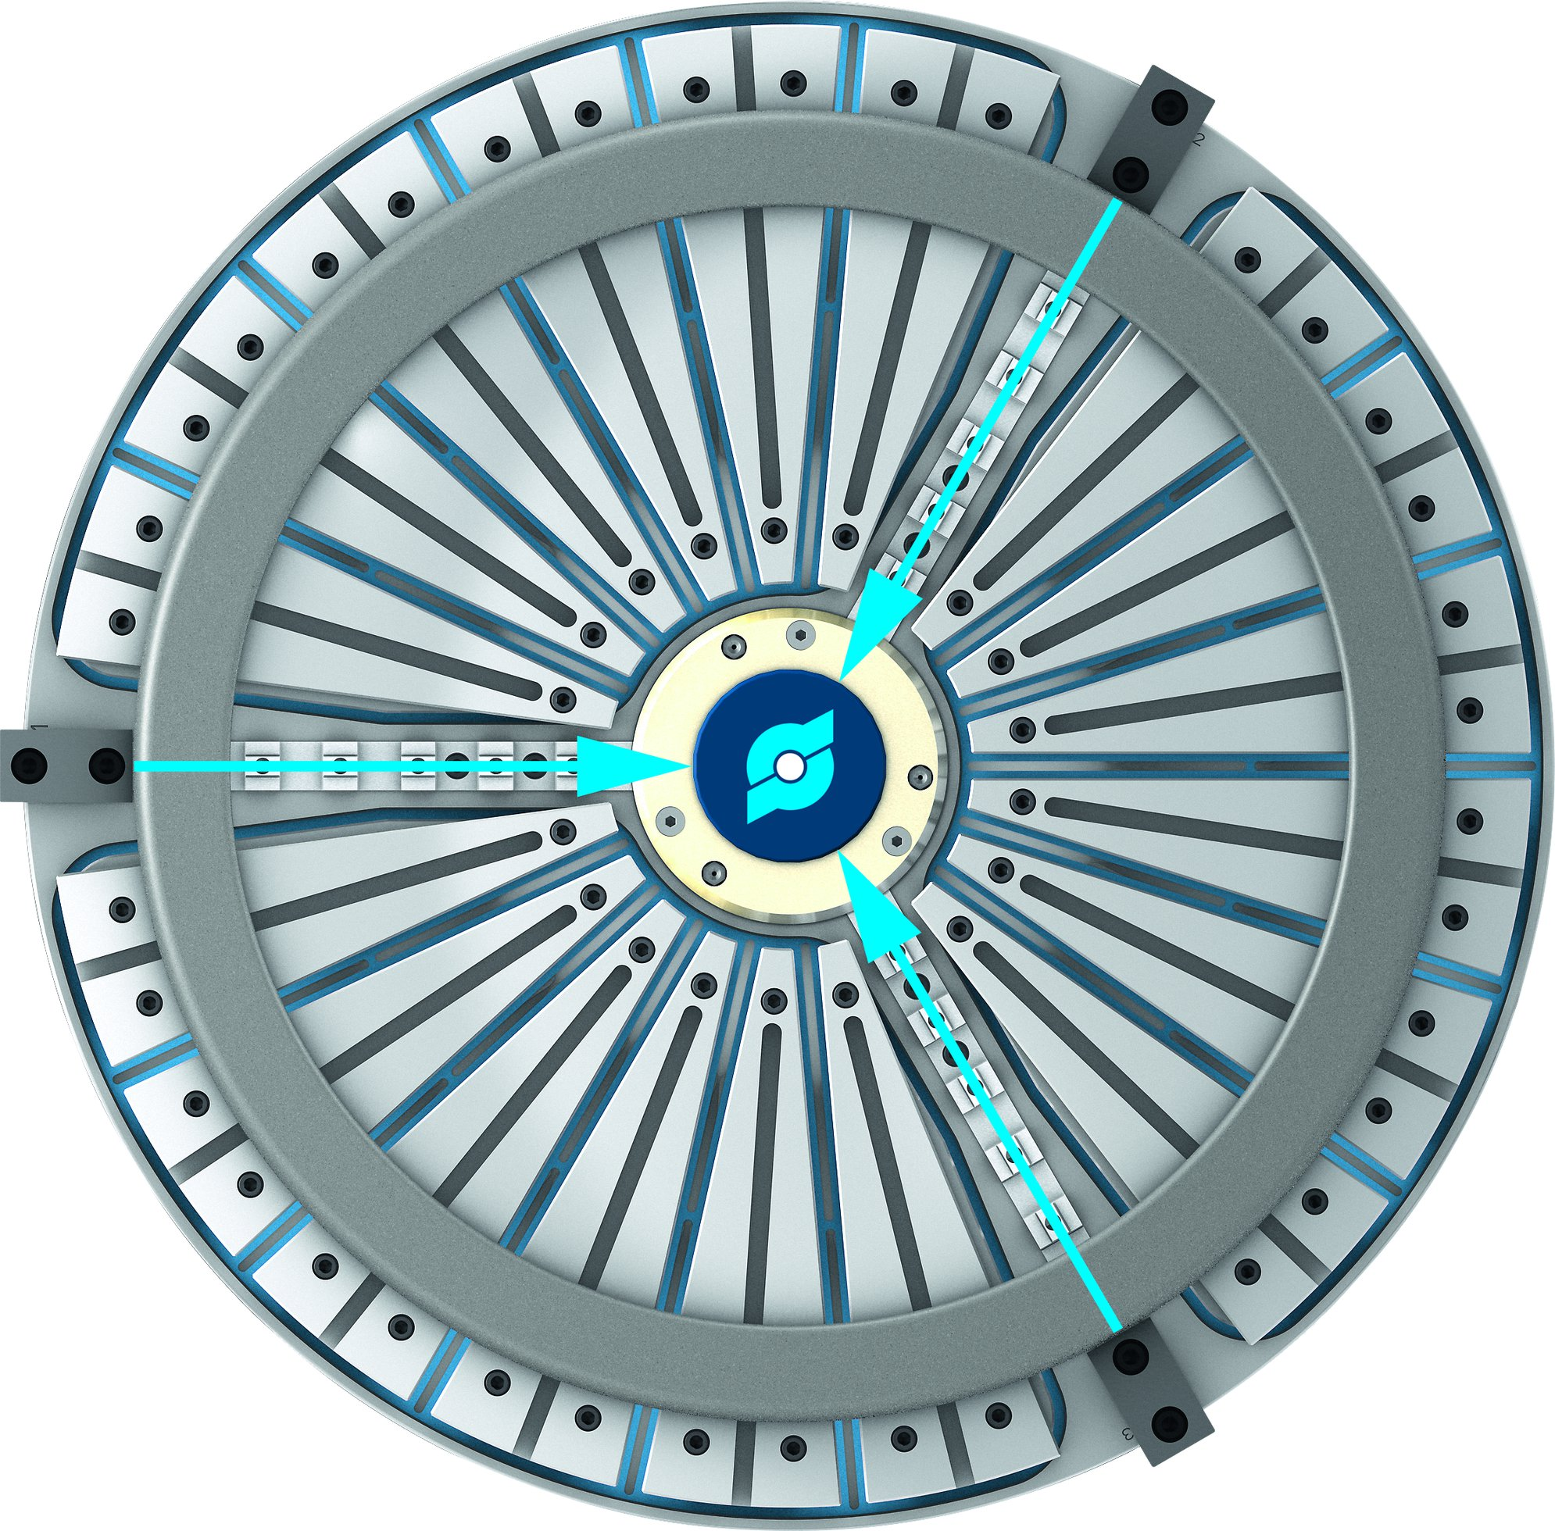
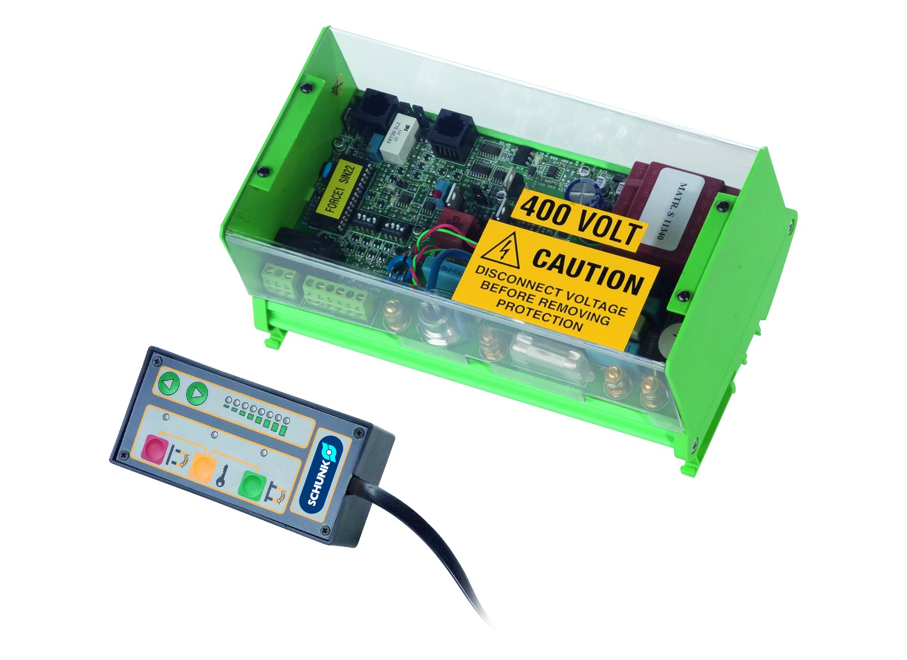
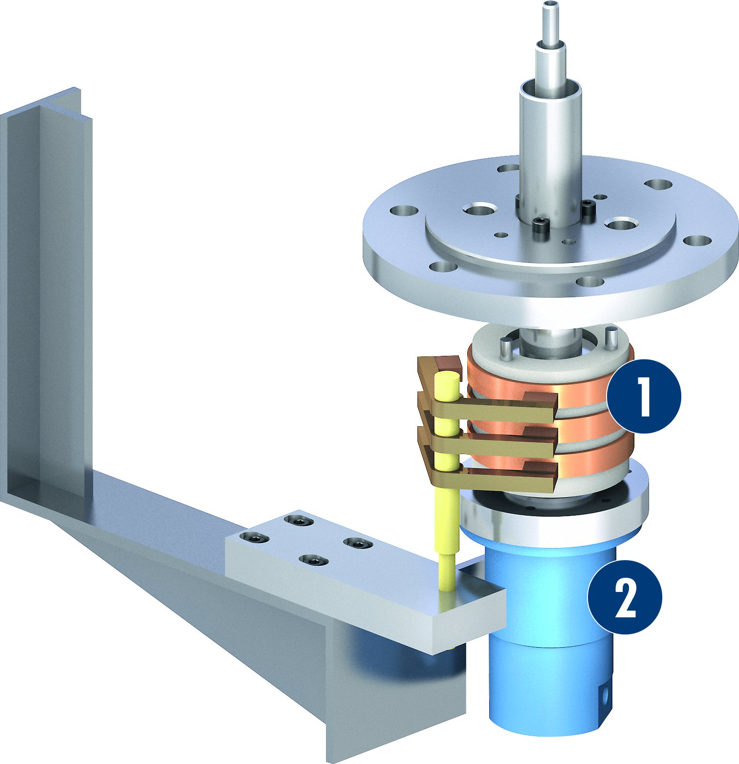
ROTA NCM
Sicherer Halt dank Permanentmagneten
Sekundenschnell zentriert
Steuerung (intern)
Energieübertragung
1
Schleifring
2fach Drehverteiler
1
2
2

Slide 8
Baureihen ROTA NCM
Technische Daten | Zentrierkraft [kN] | Magnetspannbereich [mm] | Anzahl Zentrierbacken [Nm] | Bauhöhe [mm]
ROTA NCM 400 | 10 | 150-400 | 3 | 120
ROTA NCM 630 | 20 | 200-630 | 3 | 120
ROTA NCM 800 | 20 | 250-800 | 3 | 170
ROTA NCM 1000 | 30 | 250-1000 | 3 | 170
ROTA NCM 1400 | 30 | 300-1400 | 3/6 | 155
ROTA NCM 2000 | 50 | 500-2000 | 3/6 | 190
ROTA NCM 2500 | 80 | 500-2500 | 3/6 | 190

Slide 9



SCHUNK Dienstleistungen
Engineering
Auslegung von werkstückspezifischen Spannlösungen
Entwicklung von Sonderlösungen zusammen mit Kunden
FEM Analysen bei kritischen Bauteilen
Versuchswesen
Dauerversuche mit allen Neuentwicklungen
Verschleißuntersuchungen
Feldversuche mit Technologiepartnern
Service
Inbetriebnahme von Kundenlösungen
Inspektion und Wartung
Instandsetzung

